Slide 1
길드 배틀 체스
2017182044 최은우
2016182022 신동원
2016182041 조영환

Slide 2
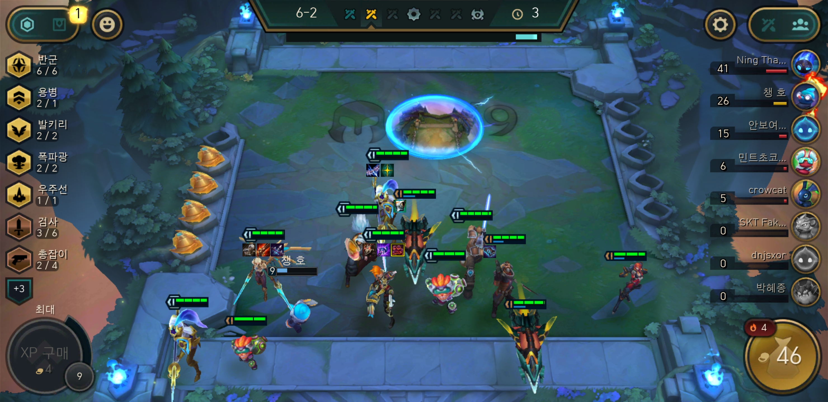
우리가 만들 게임
빠른 게임 속도,쉬운 적응기간,새로운 시스템을 추가한 오토 배틀 게임

Slide 3

01
02
03
04
05
06
07
08
09
10
CONTENTS
개발배경
타 게임과의 차별성
역할 분담 및
개발 일정
개발 방향 결론
기술적 요소
참고 문헌
게임 소개 및
게임 방법
개인별 준비 현황
메인 컨셉
개발 환경

Slide 4
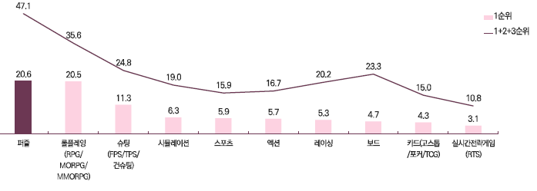
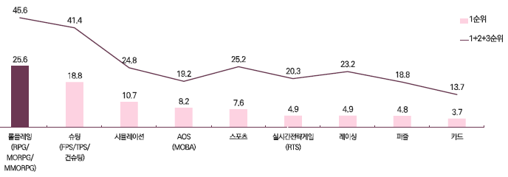
001
개발 방향
현재 가장 인기있는 장르는 무엇인가?
PC 게임 장르 중 가장 인기있는 장르는 롤플레잉 이다.
[한국 콘텐츠진흥원, “2021 게임이용자 실태조사” 중 91p 모바일 게임 주 이용 장르]
모바일 게임 장르 중 가장 인기있는 장르는 퍼즐 이다.
[한국 콘텐츠진흥원, “2021 게임이용자 실태조사” 중 60p PC 게임 주 이용 장르]
롤플레잉 요소와 퍼즐 요소를 합한 오토 배틀 게임을 만든다.

Slide 5
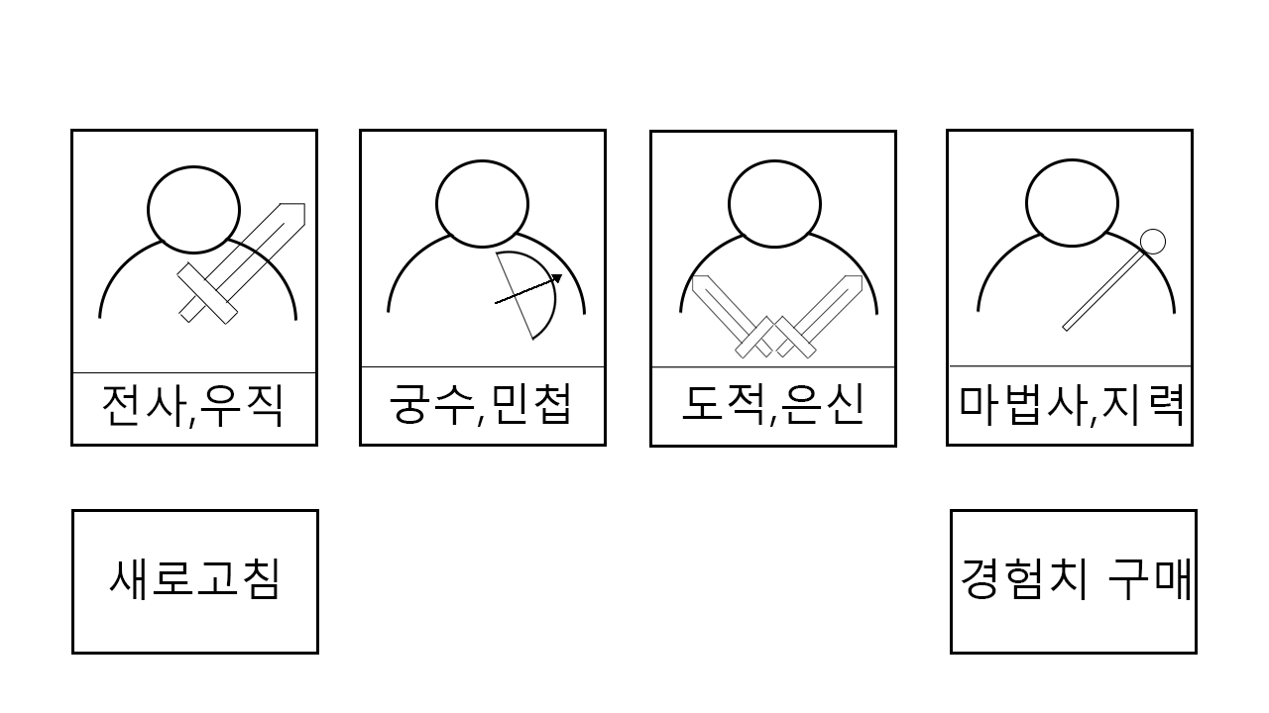
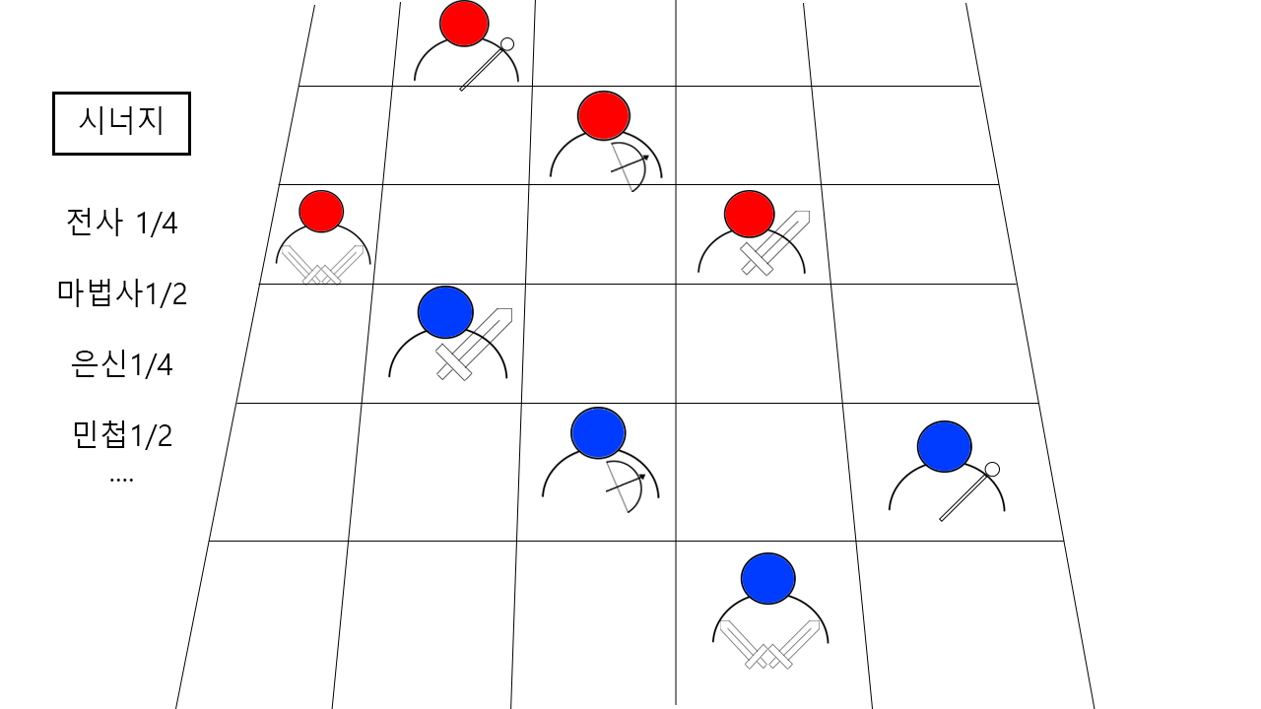
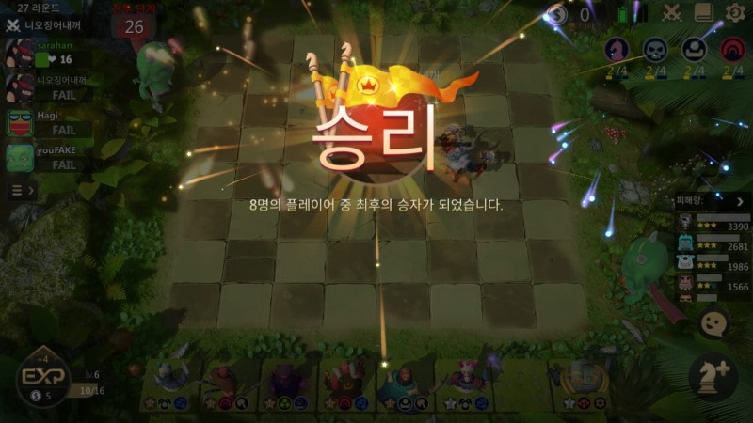
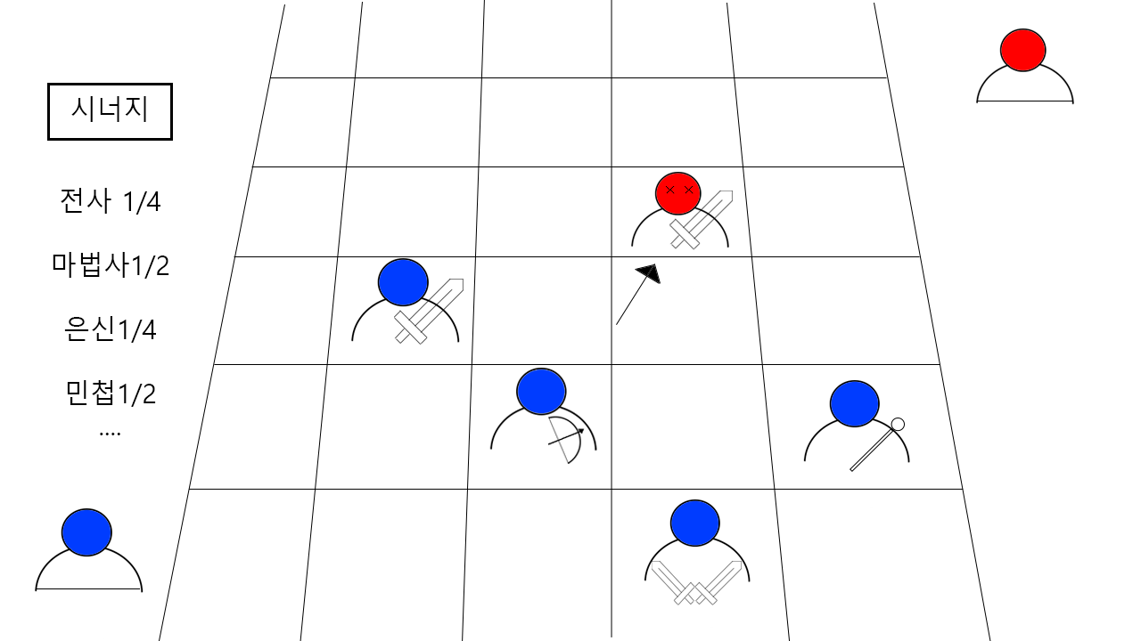
03 게임소개 및 게임방법
001
04
게임방법
연구목적
유닛을 구매를 통하여 시너지 조합
유닛 배치를 통하여 시너지 활성화
유닛 승리 시 플레이어에게 추가 피해
시너지를 통한 상대 유닛 제거

Slide 6



05 타 게임과의 차별성
차별성과 경쟁성
기존 오토 배틀 게임의 단점:
적을 견제할 수 있는 수단이 없다.
특정 유닛에 대한 의존도가 높다.
기존 게임에 대한 이해도가 필요하다.
[롤토 체스 공식 홈페이지]
차별성
기존 게임과의 차별점:
상대 플레이어를 견제할 수 있는 수단을 추가한다.
유닛 강화 수단을 추가해 특정 유닛의 의존도를 낮추어 다양성을 추가한다.
쉽게 이해할 수 있는 디자인의 유닛을 사용한다.
[오토 체스 공식 홈페이지]

Slide 7

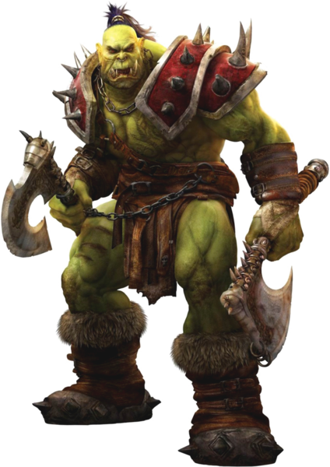



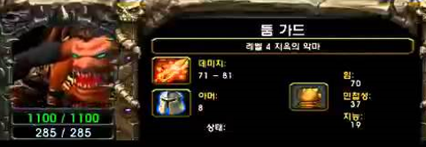
04 메인 컨셉
사람들이 쉽게 이해할 수 있게 해 진입장벽을 낮춘다.
다른 유닛 강화방법을 차별성을 두어 플레이어가 유닛 강화를 조절하여 게임을 진행한다.
Ex)라운드 마다 유닛이 경험치를 얻어 높은 유닛으로 승급 한다.

Slide 8
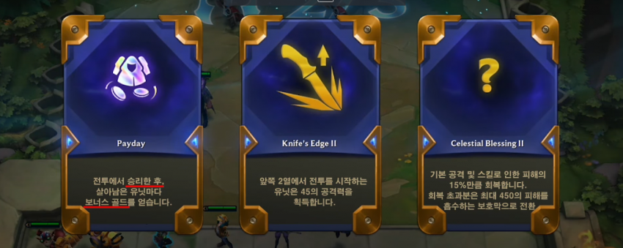
04 메인 컨셉
적 플레이어에게 방해할 수 있는 효과를 적용하여 적 플레이어를 간섭할 수 있는 요소를 추가한다.
Ex)상대 유닛 이동제한,상대 유닛 경험치 감소,상대 상점 유닛 감소

Slide 9
적 플레이어에게 방해요소를 주어 게임 시간을 줄일 수 있다.
쉽게 이해 할 수 있는 캐릭터를 통하여 적응 기간을 단축시킨다.
경쟁성

Slide 10




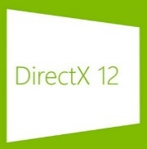

6. 기술적요소
A*를 이용한 길찾기
렌더링 작업
그래픽 리소스 자제 제작
서버 클라이언트 연동
Microsoft Windows 10
Microsoft Windows 10
Adobe Photoshop CS5
Adobe Photoshop CS5
001
Visual Studio 2019
Autodesk 3Ds Max
06
기술적요소
연구목적
DirectX 12
Z brush 2021

Slide 11
09 역할분담 및 개발일정
역할분담과
개인별 관련 수강 과목 및 개발 능력
인 게임 맵 구현
길 찾기 알고리즘 구현
유닛 배치와 구매를 구현
----------------------------------------
인공지능 수강
3D 게임프로그래밍 수강
그래픽 리소스 제작
UI 제작
사운드와 이펙트 추가
----------------------------------------
3D 모델링 수강
3D 애니메이션 수강
서버 로그인 제작
서버 멀티 룸 제작
서버 – 클라이언트 연동
서버 – 클라이언트 디버깅
AI 서버 연동
----------------------------------------
네트워크 기초 수강
네트워크 게임 프로그래밍 수강
게임 서버 프로그래밍 수강
005
09
역할분담 및
개발일정
001
타 게임과의
차별성
005
타 게임과의
차별성
연구목적
최은우
신동원
조영환

Slide 12
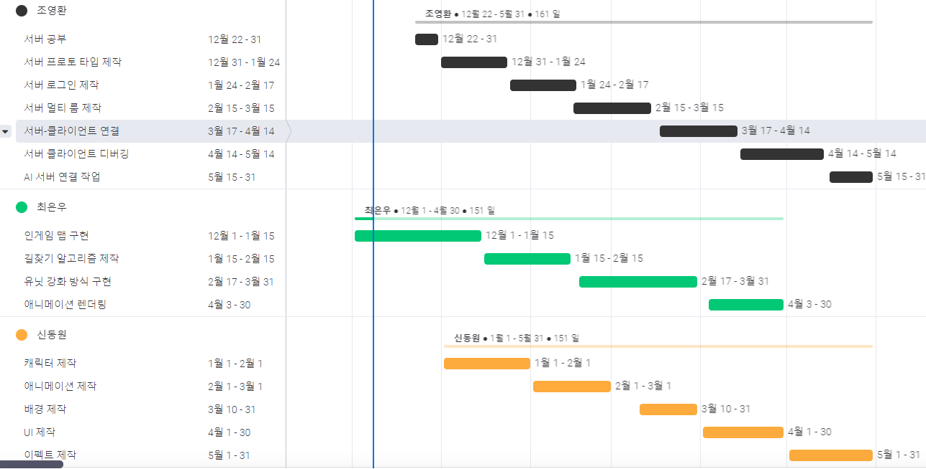
09 역할분담 및 개발일정
개발일정

Slide 13
08 참고문헌
참고문헌
3페이지: https://www.kocca.kr/cop/bbs/view/B0000147/1845578.do?searchCnd=&searchWrd=&cateTp1=&cateTp2=&useAt=&menuNo=201825&categorys=0&subcate=0&cateCode=&type=&instNo=0&questionTp=&uf_Setting=&recovery=&option1=&option2=&year=&categoryCOM062=&categoryCOM063=&categoryCOM208=&categoryInst=&morePage=&delCode=0&qtp=&pageIndex=1#한국 콘텐츠 진흥원 2021 게임 이용자 실태조사
4페이지:
https://www.yna.co.kr/view/AKR20201011058400530
5페이지:
https://gusnahs.tistory.com/9
https://m.blog.naver.com/PostView.naver?isHttpsRedirect=true&blogId=fun3200&logNo=221580962986
005
10
참고문헌
001
타 게임과의
차별성
005
타 게임과의
차별성
연구목적

